Slide 1

«Формирование основ безопасности жизнедеятельности у детей дошкольного возраста» Воспитатель: Радько И.А.

Slide 2
Безопасность-это не просто сумма усвоенных знаний, а умение правильно вести себя в различных ситуациях. Это проблема представляется настолько актуальной, что послужила мне основанием для выбора данной темы.
Перед собой я поставила цель по воспитанию безопасного поведения у детей – дать каждому ребенку основные понятия опасных для жизни ситуаций и особенностей поведения в них.
Формирование основ безопасности жизнедеятельности у дошкольников начала с создания и обогащения предметно-развивающей среды.

Slide 3
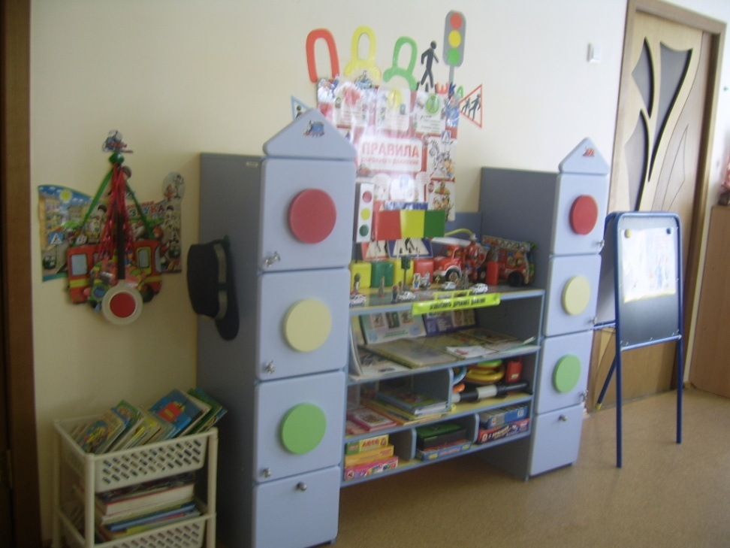
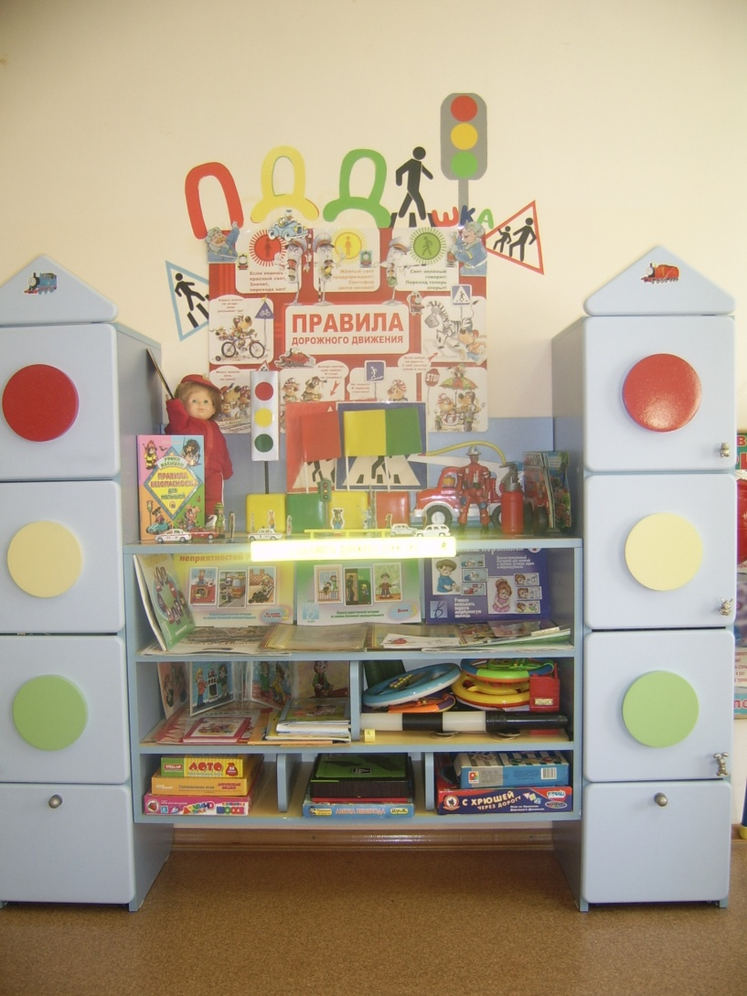
В группе был создан «Игровой центр» по ОБЖ

Slide 4

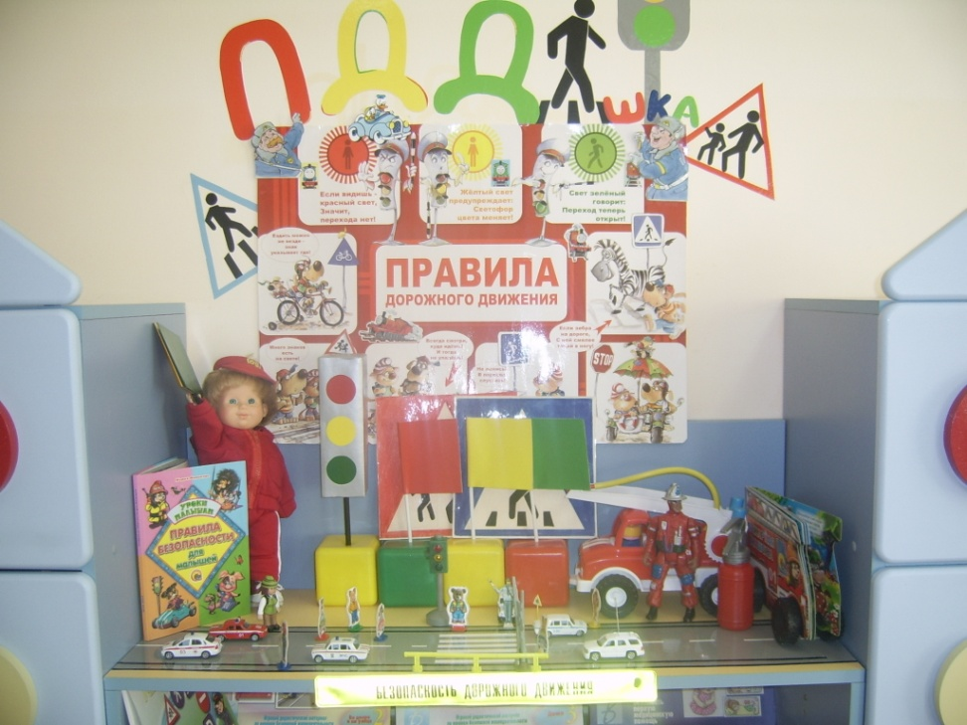
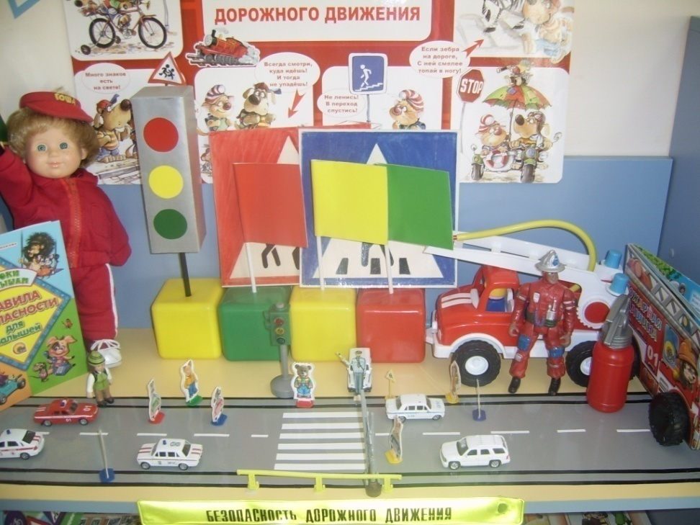
Подобранные и разработанные дидактические игры и пособия: «Собери знак», «Часть и целое», Светофор», «Безопасность ребенка», «Как избежать неприятностей» и др.

Slide 5
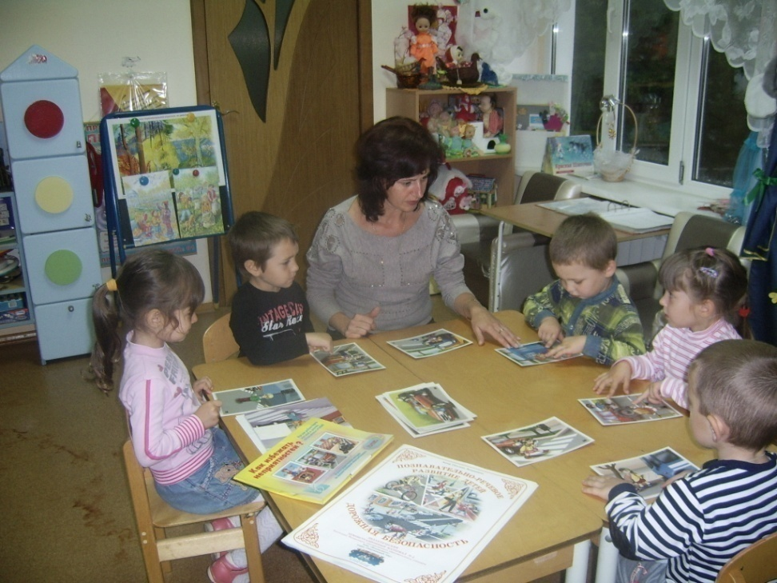
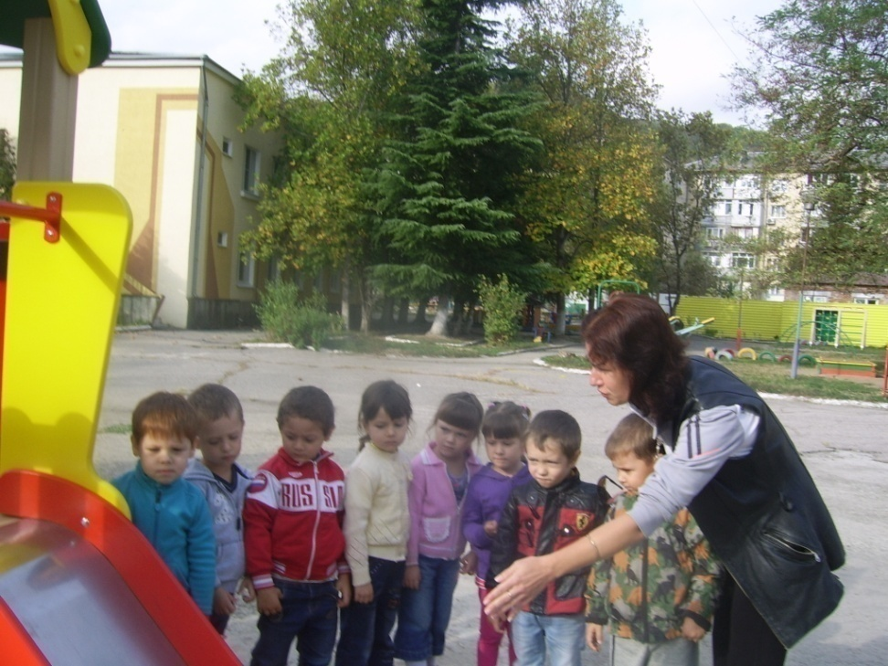
По данному направлению деятельности уделяю внимание в работе с детьми со второй младшей группы. Свою работу по воспитанию навыков безопасного поведения у детей я начала с выявления уровня их знаний и интересов, которые проводила в форме бесед,
Формирование основ безопасности жизнедеятельности детей осуществляется в разных направлениях, основные - работа с детьми и родителями.

Slide 6
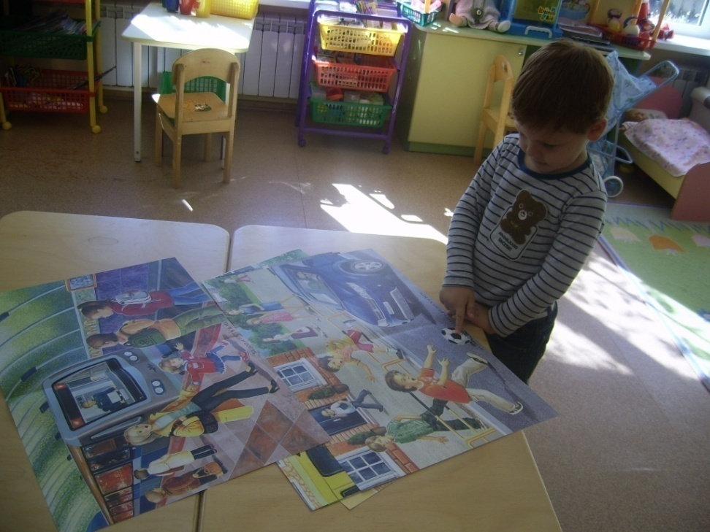
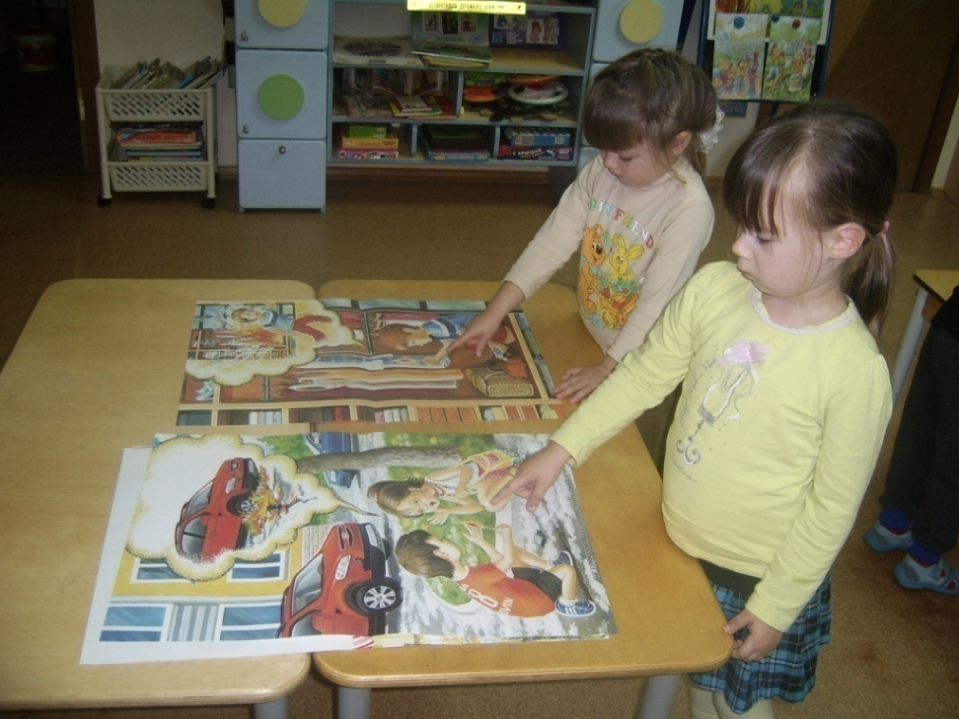
наблюдений

Slide 7
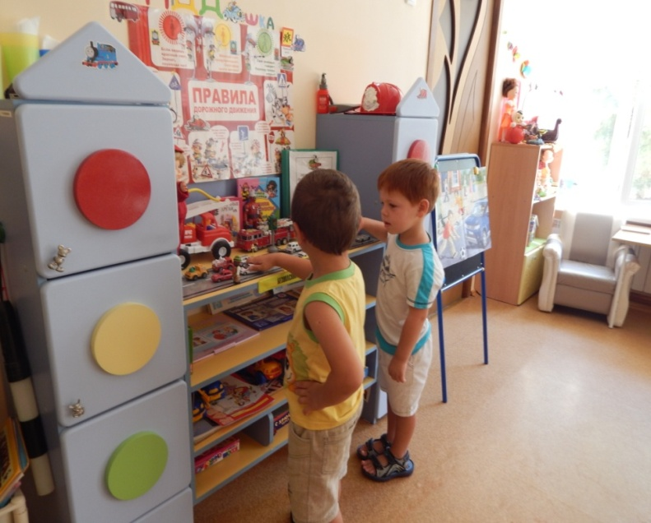
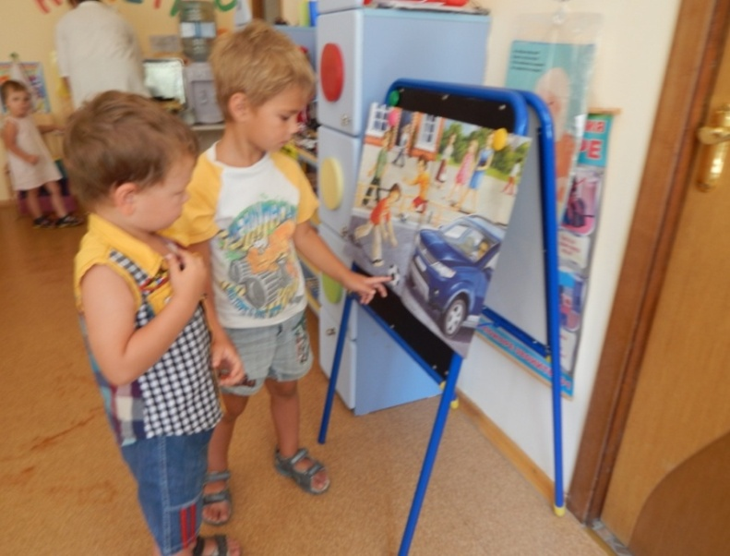
игр-занятий

Slide 8
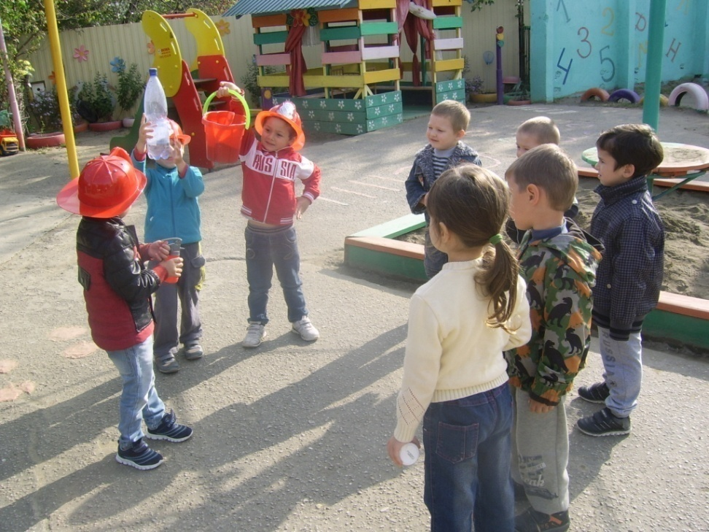
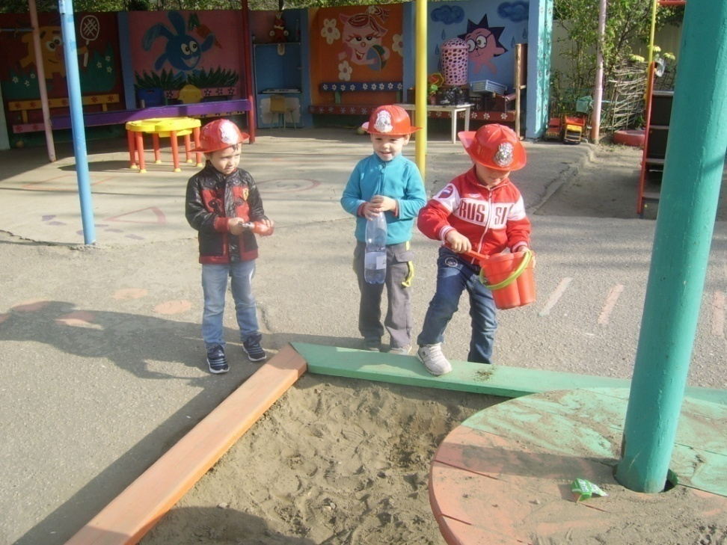

Slide 9
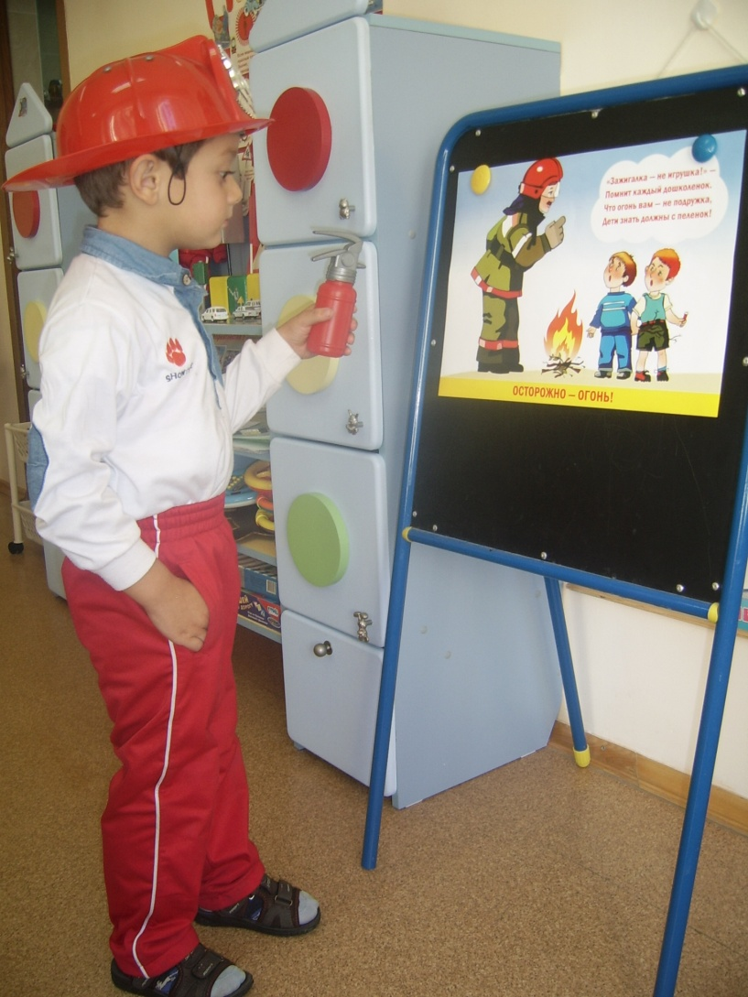
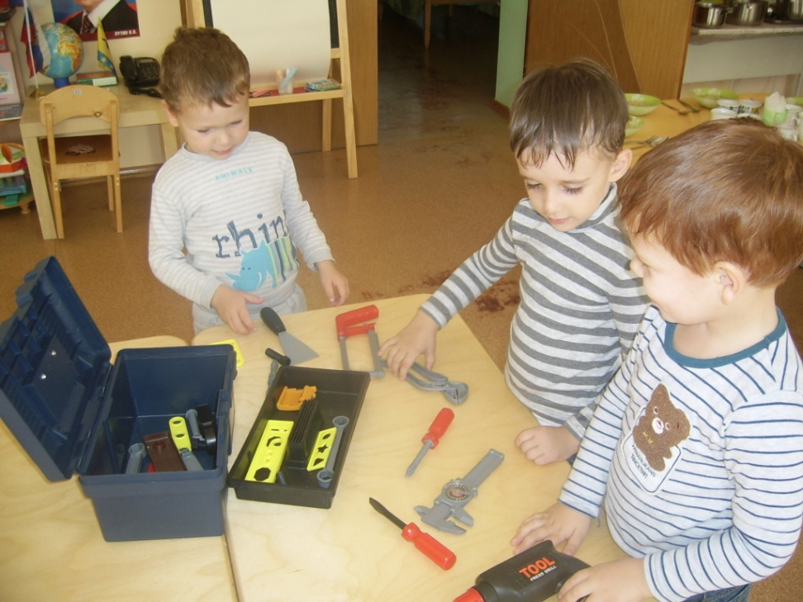

Slide 10
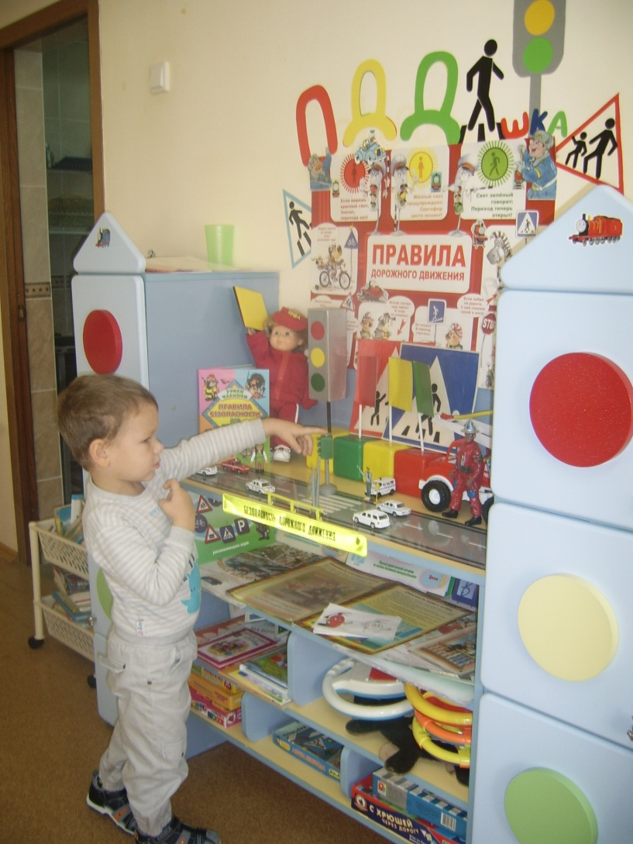
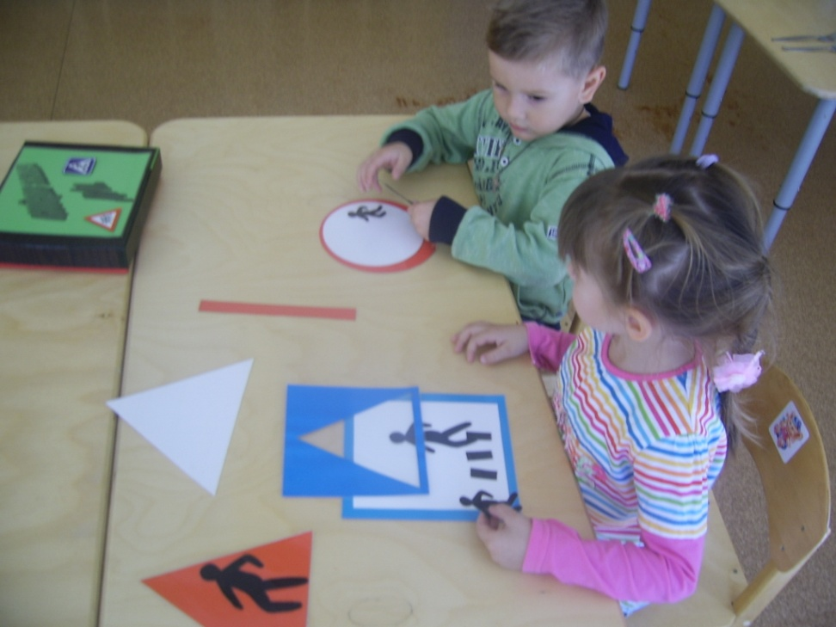

Slide 11
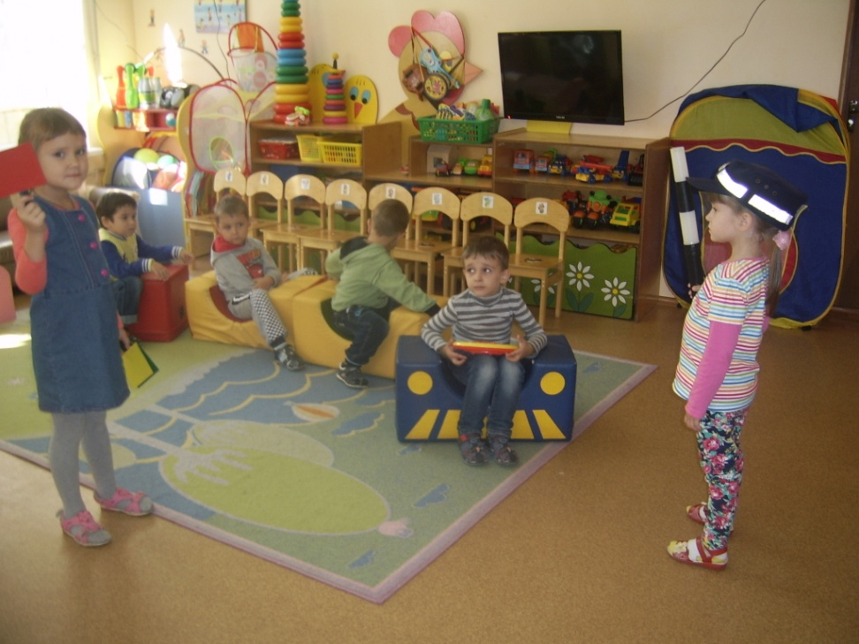
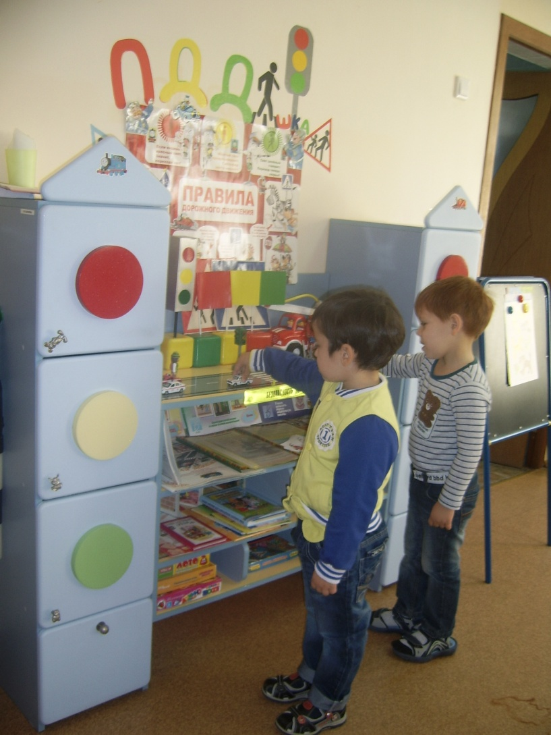

Slide 12
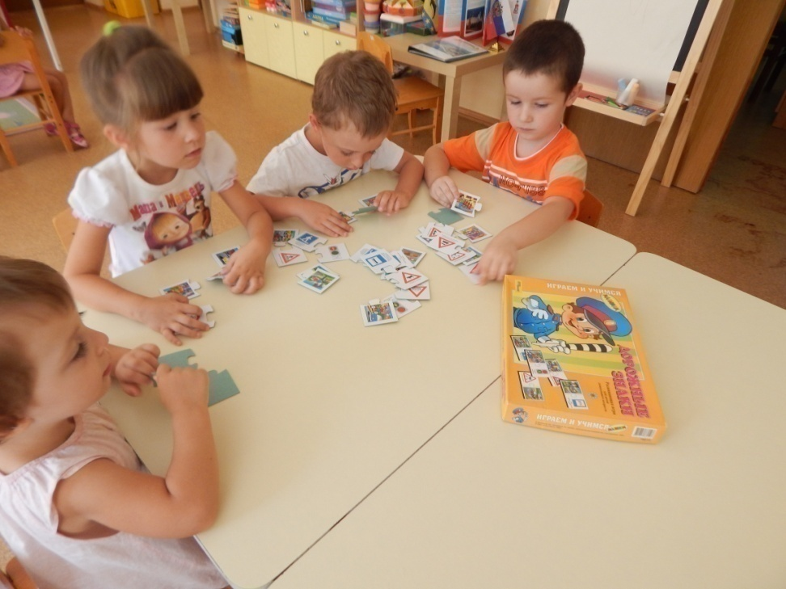
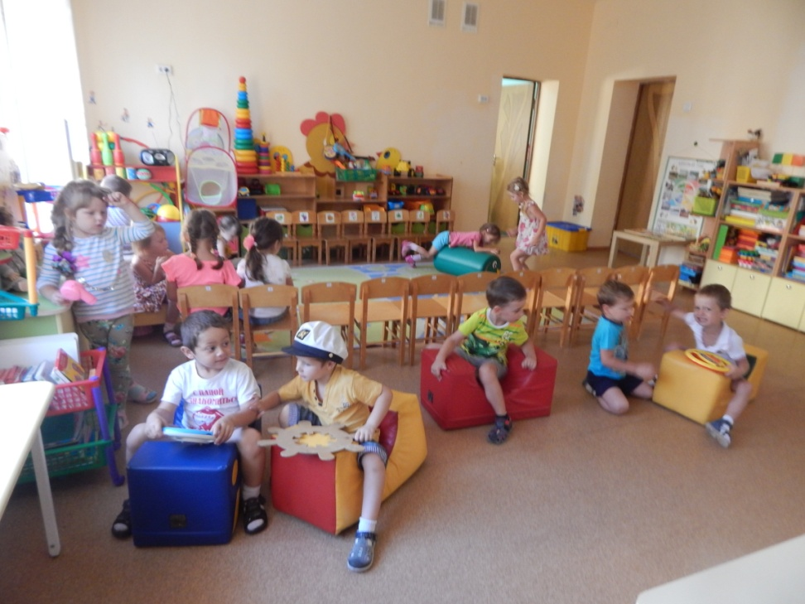
«Делаем ребятам предостережение: Выучите срочно правила движения» .
В свободно самостоятельной деятельности детей

Slide 13
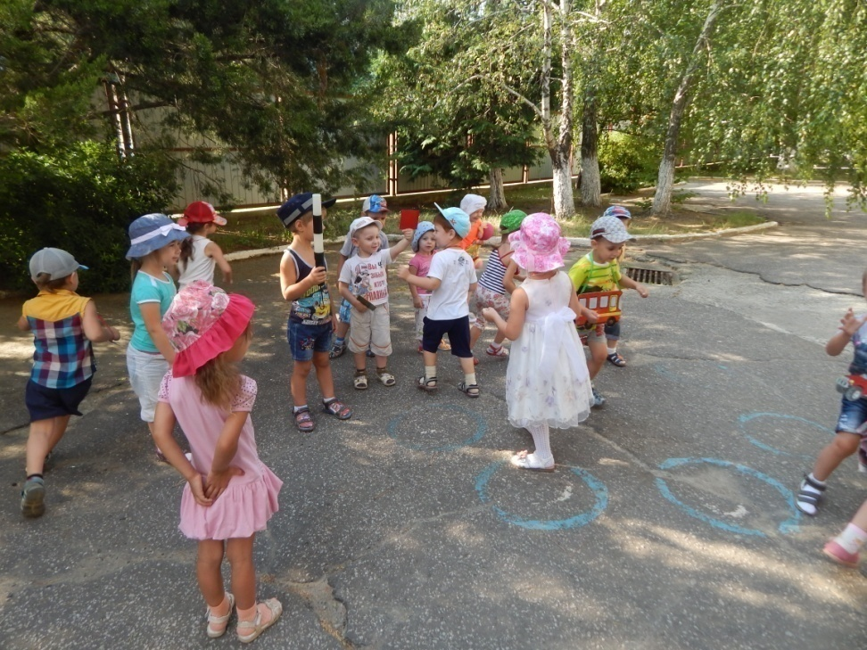
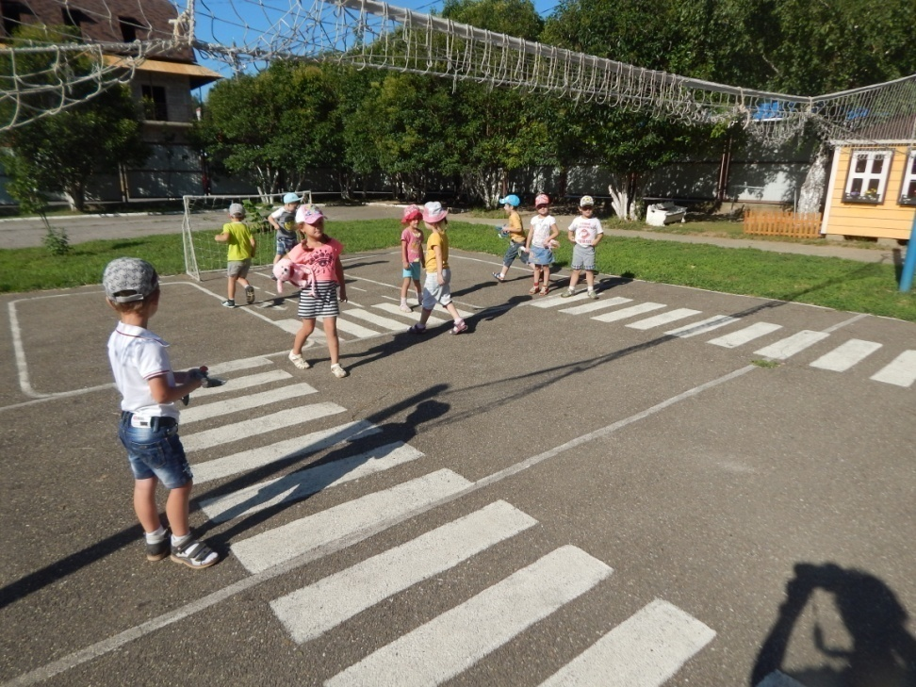
«Посмотрите, постовой Встал на нашей мостовой, Быстро руки протянул, Ловко палочкой взмахнул» (сюжетно-ролевые игры)

Slide 14
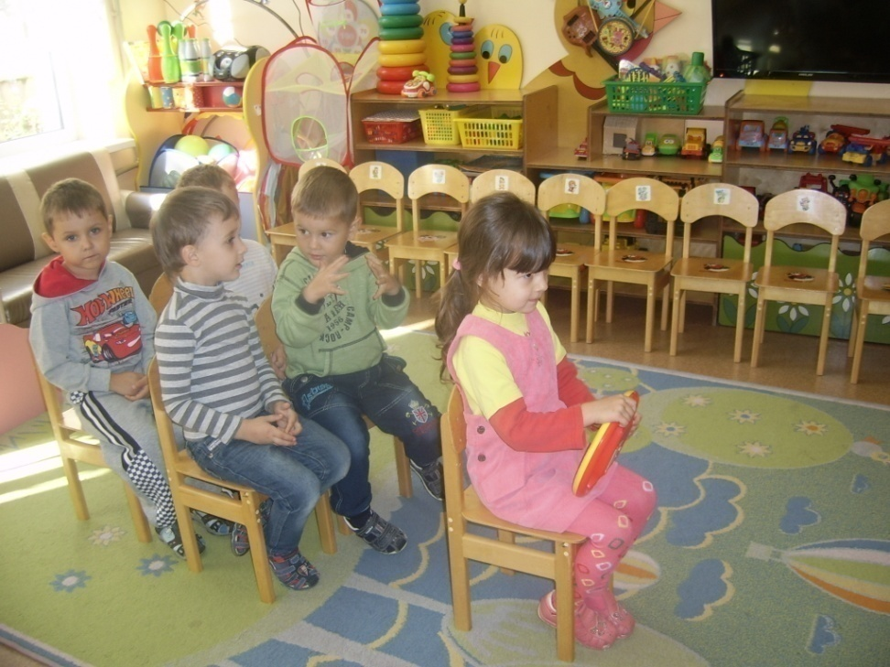
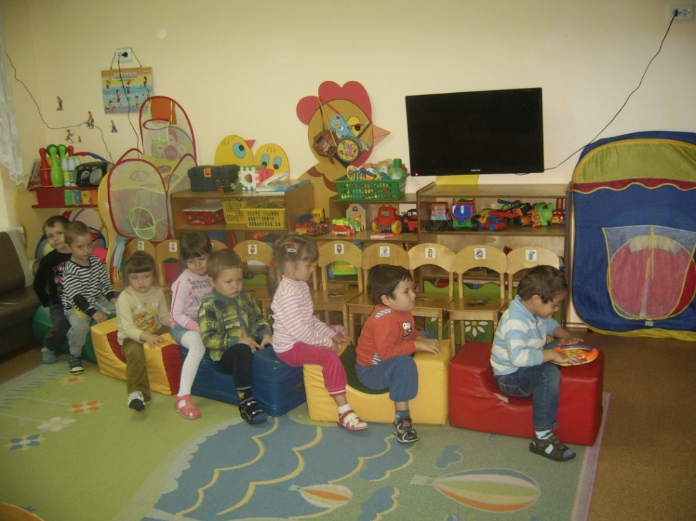

Slide 15
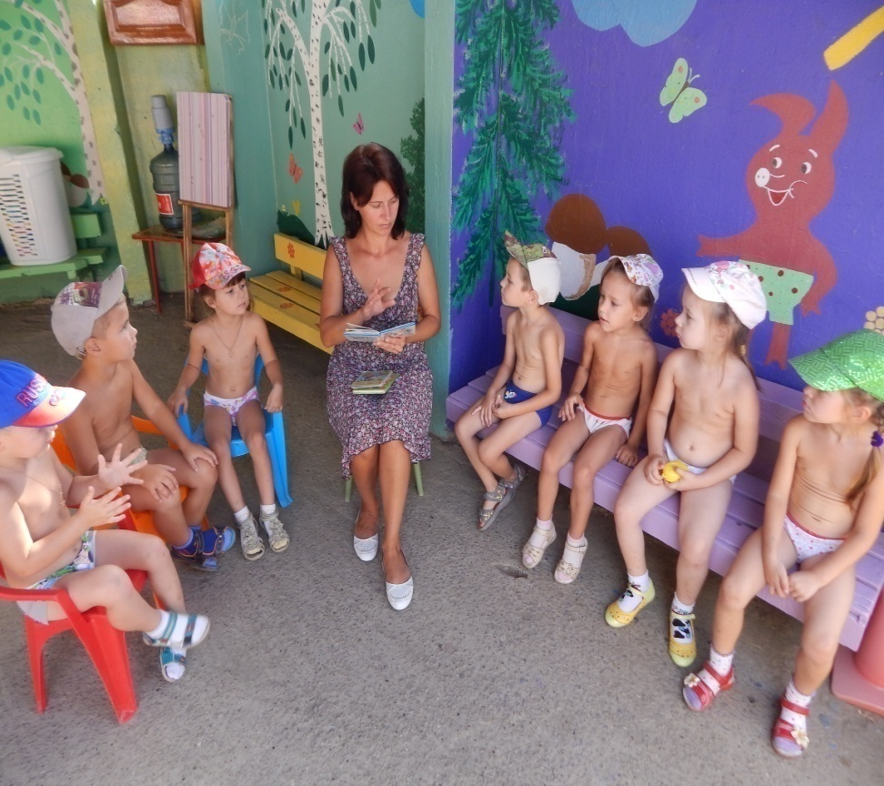
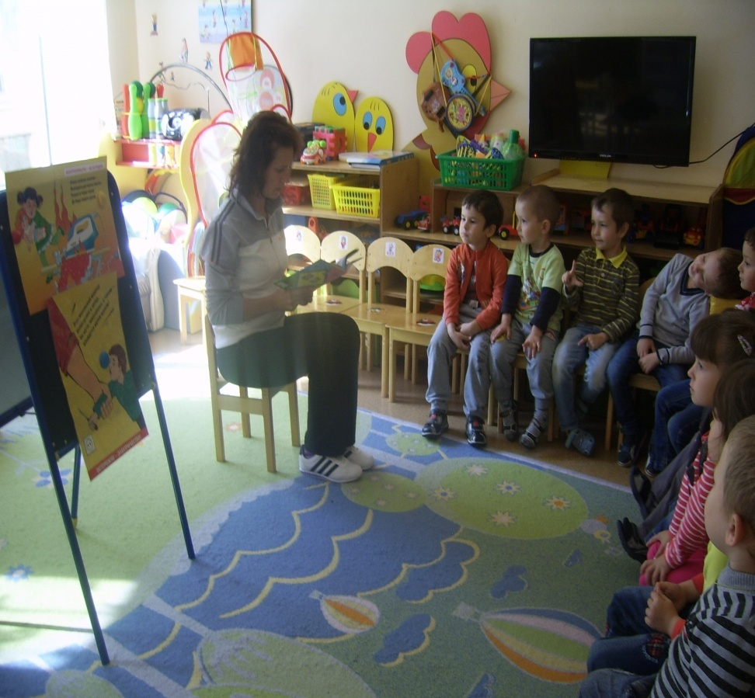
Чтение художественной литературы
В работе со сказками активно использовала прием «переиначивания» сюжета, для того, чтобы сказочные герои воспользовались правилами безопасности, для закрепления их детьми.

Slide 16
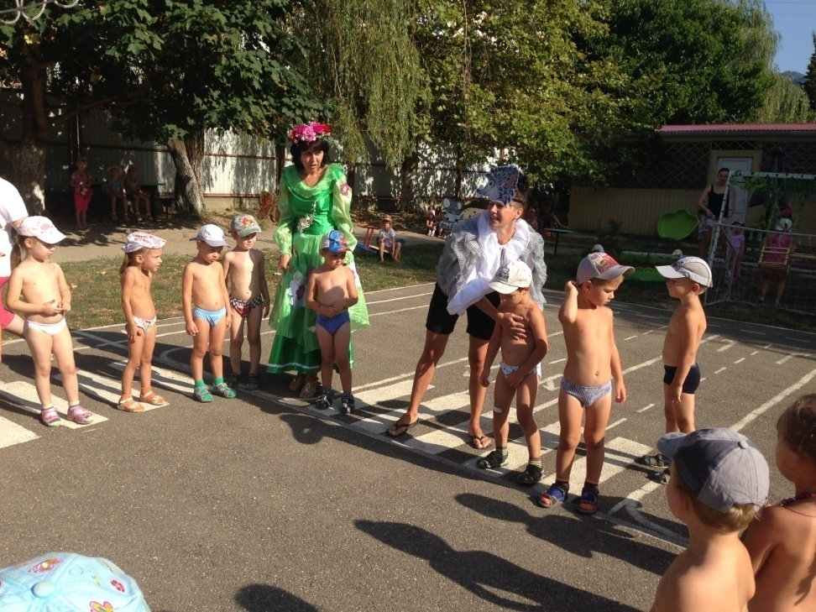
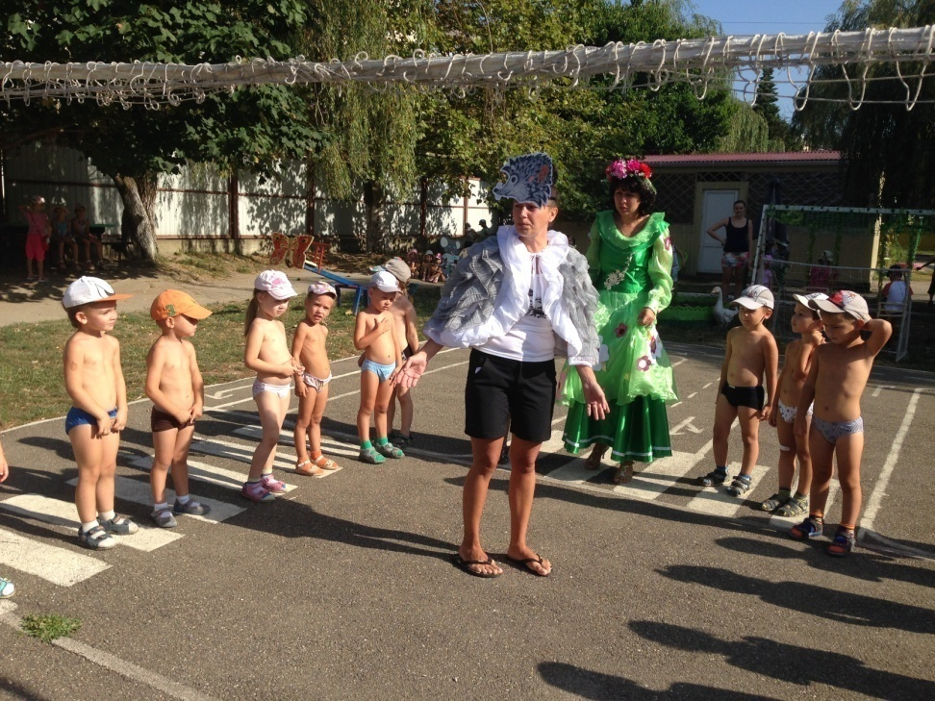
Развлечение «Путешествие на паровозеке»

Slide 17
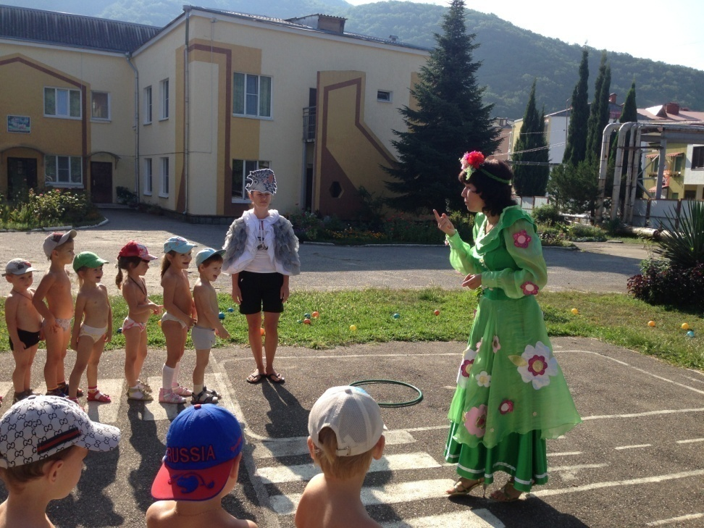
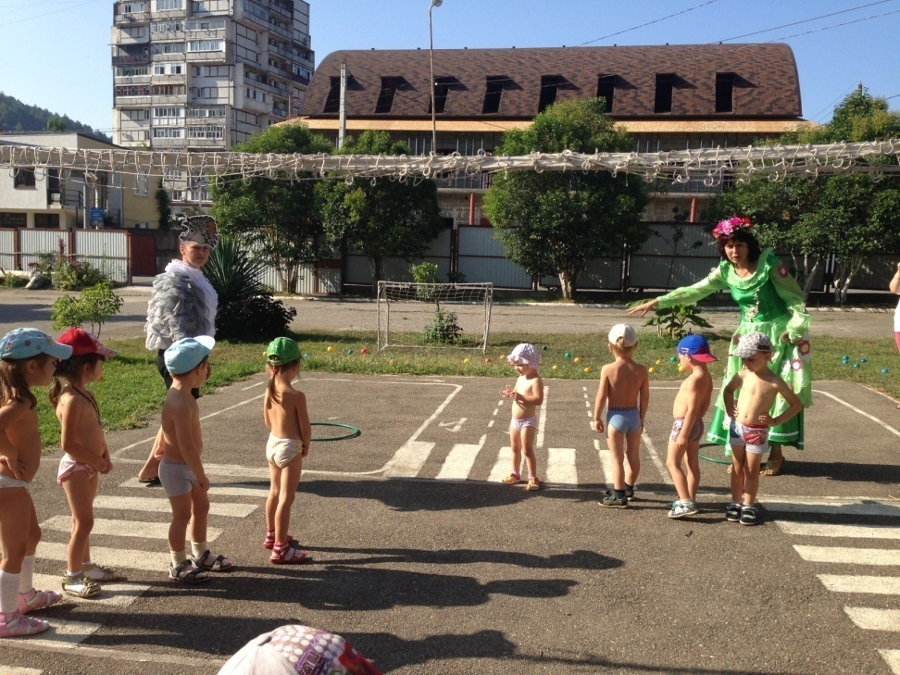
«Мы поедем, Мы помчимся»

Slide 18
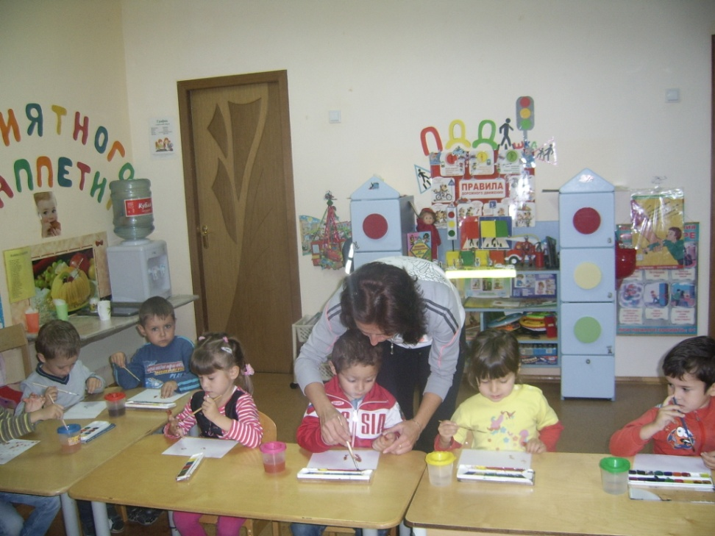
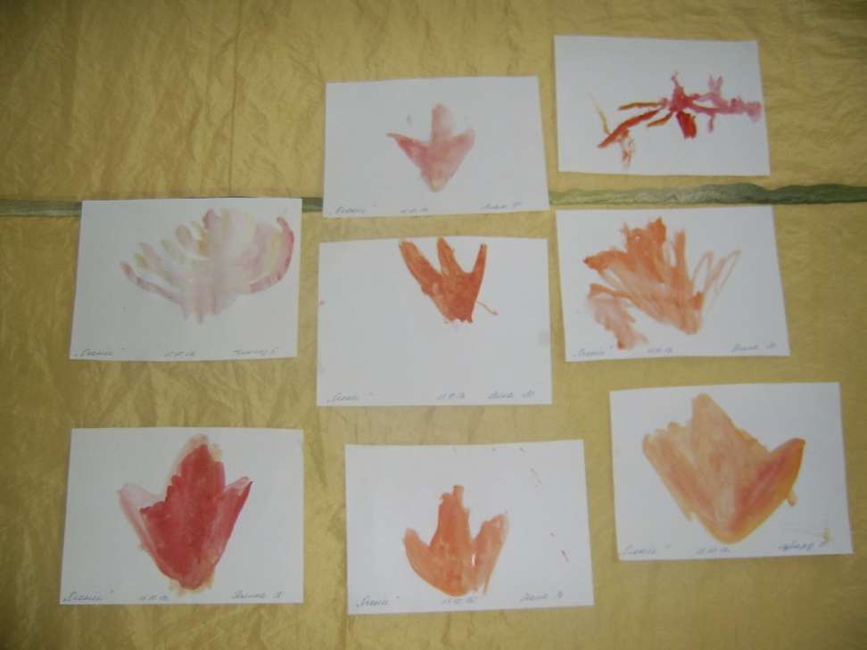
Рисование «Огонь-друг или враг»

Slide 19
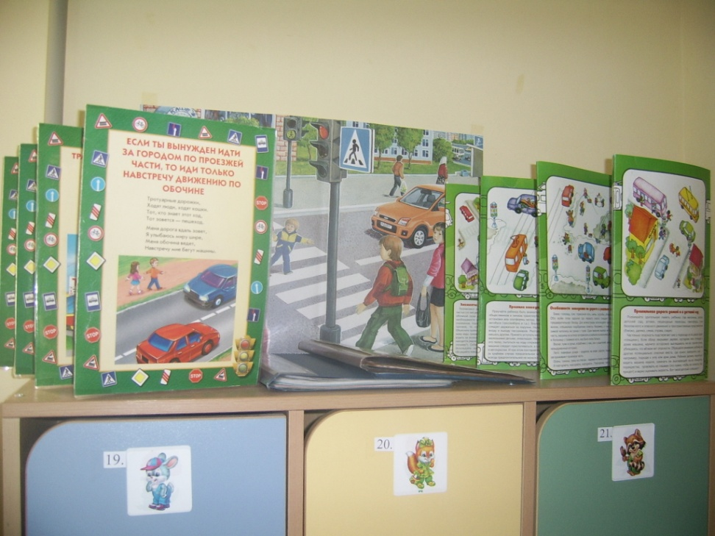
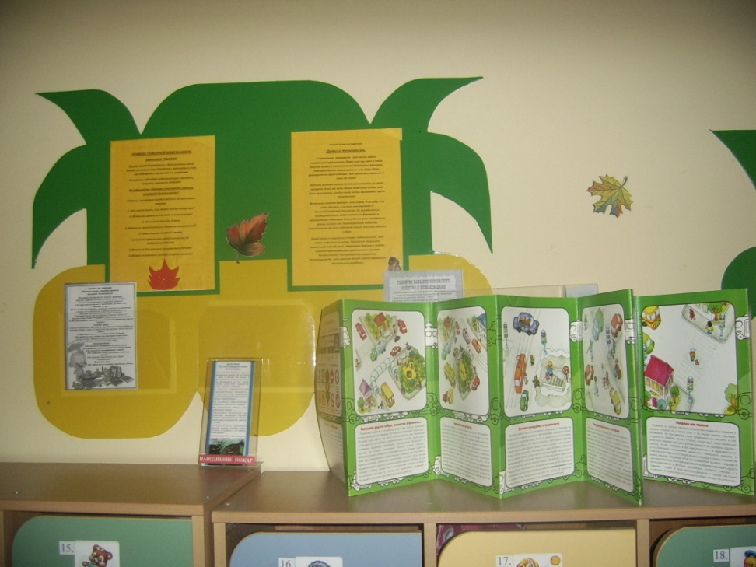
Осознавая, что круг проблем, связанных с безопасностью ребенка, невозможно решить только в рамках детского сада, старалась обеспечить преемственность в вопросах воспитания безопасного поведения детей между детским садом и семьей. Для формирования заинтересованности родителей по проблеме основ безопасности оформила уголок с консультациями с целью стимулирования их активного участия в совместной работе с детьми.

Slide 20

Спасибо за внимание!

